Slide 1
Arbeitsmarkt in Deutschland
Bearbeitet von Nela Mróz
Studentin im 2. Studienjahr, Ökönomie
Institut für Wirtschaft und Finanzen
Rzeszower Universität 2023/2024

Slide 2
Präsentationsplan:
Struktur der deutschen Wirtschaft
Aktuelle Situation auf dem Arbeitsmarkt
Anforderungen auf dem Arbeitsmarkt
Bewerbungsprozess
Arbeitsbedingungen
Zukunftsperspektiven
Herausforderungen und Chancen
Zusammenfassung

Slide 3
Struktur der deutschen Wirtschaft
Schlüsselbranchen sind:
Automobilindustrie,
Maschinenbau,
IT
Gesundheitswesen

Slide 4
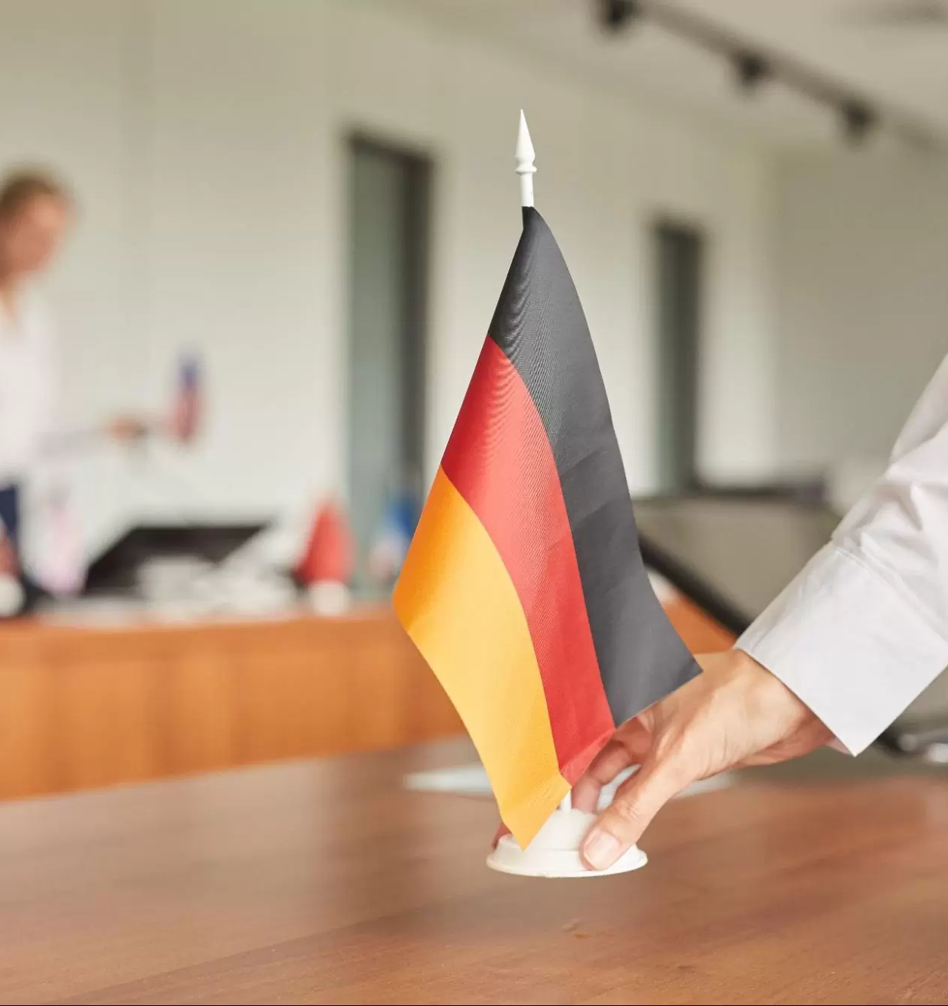
Aktuelle Situation auf dem Arbeitsmarkt
Deutschland hat eine niedrige Arbeitslosenquote. Aktuelle Trends zeigen ein Beschäftigungswachstum in den Bereichen Technologie und Gesundheit sowie eine vielfältige Arbeitnehmerdemografie in Bezug auf Alter, Bildung und Herkunft.

Slide 5
Anforderungen auf dem Arbeitsmarkt
Arbeitgeber suchen Mitarbeiter mit spezifischen Fähigkeiten und Qualifikationen, oft wird die Kenntnis der deutschen Sprache gefordert. Der Anerkennungsprozess ausländischer Qualifikationen ist für Einwanderer von Bedeutung.

Slide 6
Bewerbungsprozess
Stellenangebote sind auf Internetportalen, bei Arbeitsagenturen und auf Jobmessen verfügbar. Bewerbungsunterlagen müssen den deutschen Standards entsprechen, und der Rekrutierungsprozess umfasst in der Regel mehrere Stufen.

Slide 7
Arbeitsbedingungen
Standardarbeitszeiten, Optionen für Vollzeit- und Teilzeitarbeit.
Die Gehälter variieren je nach Branche, und das Arbeitsrecht umfasst Verträge, Urlaub und Arbeitnehmerschutz.

Slide 8
Zukunftsperspektiven
Die Alterung der Gesellschaft und technologische Veränderungen wie die Automatisierung beeinflussen den Arbeitsmarkt

Slide 9
Herausforderungen und Chancen
Die Hauptherausforderungen sind die Integration von Einwanderern und die Anpassung des Bildungssystems an die Bedürfnisse des Arbeitsmarktes. Chancen umfassen Unterstützungsprogramme und Investitionen in Bildung und berufliche Weiterbildung.

Slide 10
Zusammenfassung
Wichtige Schlussfolgerungen betonen die Bedeutung der Anpassung und kontinuierlichen Weiterentwicklung der Fähigkeiten. Die zukünftigen Perspektiven können je nach demografischen und technologischen Veränderungen sowohl optimistisch als auch pessimistisch sein.

Slide 11
Wie sehen Ihrer Meinung nach die Zukunftsaussichten aus?

Slide 12
Wörterbuch:
Einführung - Wprowadzenie
Struktur der deutschen Wirtschaft - Struktura niemieckiej gospodarki
Aktuelle Situation auf dem Arbeitsmarkt - Obecna sytuacja na rynku pracy
Anforderungen auf dem Arbeitsmarkt – Wymagania na rynku pracy
Bewerbungsprozess - Proces rekrutacji
Arbeitsbedingungen - Warunki pracy
Zukunftsperspektiven - Perspektywy na przyszłość
Herausforderungen und Chancen - Wyzwania i szanse
Zusammenfassung - Podsumowanie
Arbeitslosenquote - Stopa bezrobocia
Beschäftigungswachstum - Wzrost zatrudnienia
Vielfältige Arbeitnehmerdemografie - Różnorodna demografia pracowników
Kenntnis der deutschen Sprache - Znajomość języka niemieckiego
Rekrutierungsprozess - Proces rekrutacji
Optionen für Vollzeit- und Teilzeitarbeit - Opcje pracy na pełny etat i w niepełnym wymiarze godzin
Gehälter variieren je nach Branche - Wynagrodzenia różnią się w zależności od branży
Alterung der Gesellschaft - Starzenie się społeczeństwa
Technologische Veränderungen - Zmiany technologiczne
Integration von Einwanderern - Integracja imigrantów
Anpassung des Bildungssystems - Dostosowanie systemu edukacji

Slide 13
Quellen:
https://www.make-it-in-germany.com/en/
https://www.arbeitsagentur.de/
https://europa.eu/eures/portal/404?lang=en

